Slide 1
Energiatakarékos módszerek
Csukárdi Rajmund
Tóth Gabriella
Karolina Katolikus Általános Iskola
Vác,2600,Konstantin-tér 7.

Slide 2
Voice-Tech Media Present

Slide 3
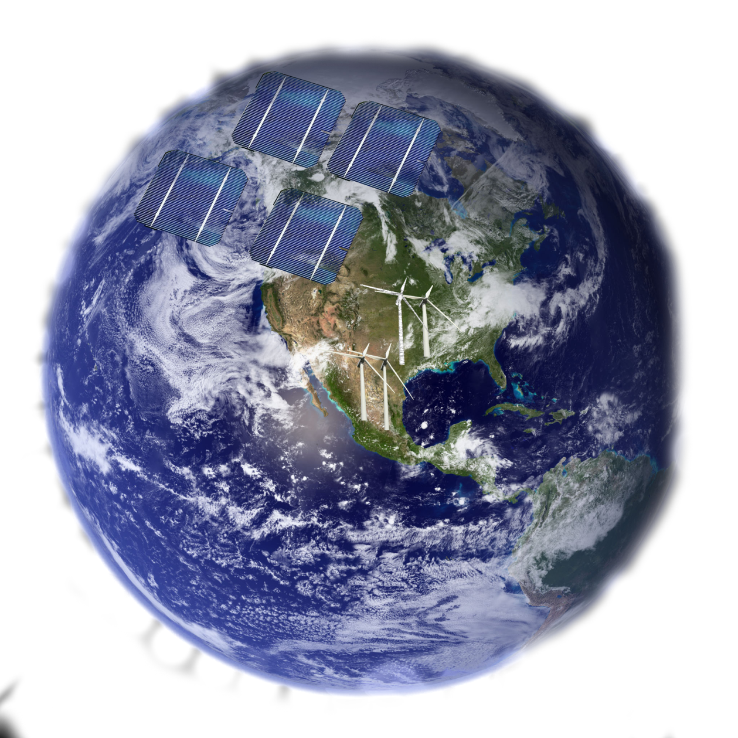
Energiatakarékosság

Slide 4
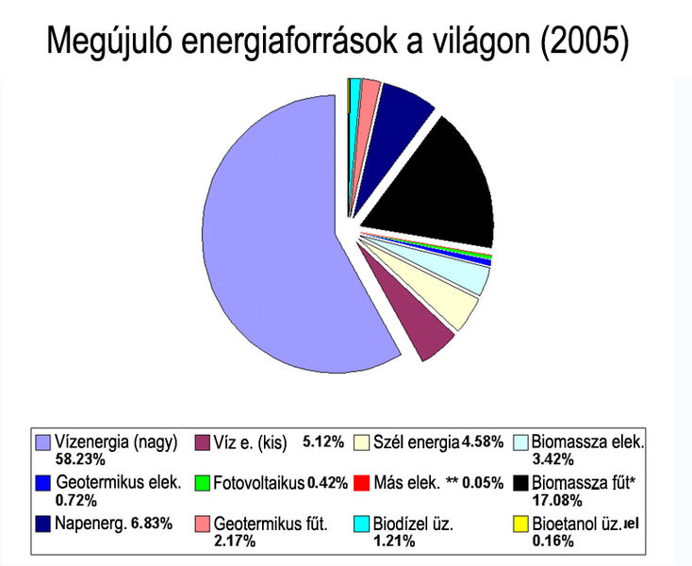
A megújuló energiaforrások jelentősége, hogy használatuk összhangban van a fenntartható fejlődés alapelveivel, tehát alkalmazásuk nem rombolja a környezetet, ugyanakkor nem is fogják vissza az emberiség fejlődési lehetőségeit. Szemben a nem megújuló energiaforrások (kőszén, kőolaj, földgáz stb.) használatával, nem okoznak olyan halmozódó káros hatásokat mint az üvegházhatás, a levegőszennyezés, vagy a vízszennyezés.

Slide 5
Az elkövetkezendőkben a két leggyakoribb megújuló energiaforrással fogunk foglalkozni.

Slide 6
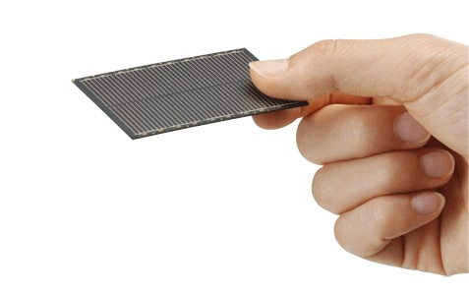
A NAPELEM

Slide 7
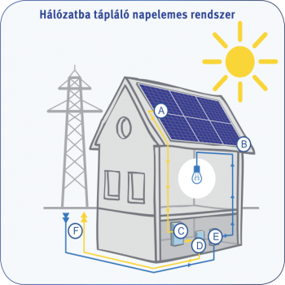
A napelem egy olyan eszköz, amely a nap sugárzását elektromos árammá alakítja át a fényelektromos jelenség segítségével. A napelem teljesítménye függ annak típusától, méretétől, a sugárzás intenzitásától és a sugárzott fény hullámhosszától, valamint annak beesési szögétől.

Slide 8
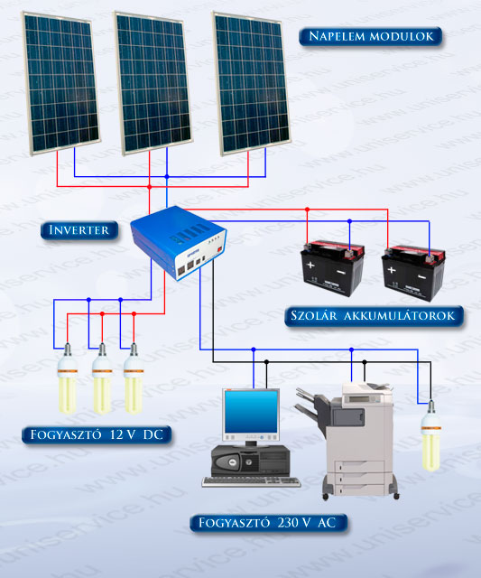
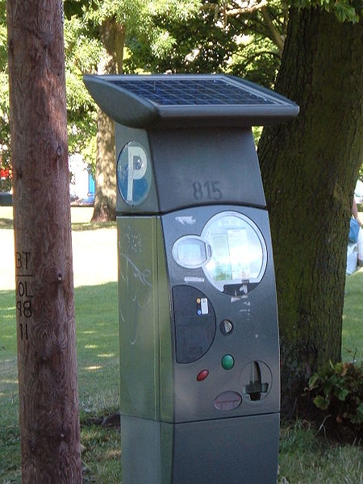
Napelemes számológépekkel valószínűleg mindenki találkozott már, a '90-es években elérhető technika is már elengedő energiát biztosított, és megfizethető is volt. A napelemek szélesebb körű terjedése azonban még várat magára, leginkább az alacsony konverziós hatékonyság miatt.

Slide 9
Most pedig két olyan dologgal fogunk foglalkozni ami napelemmel működik

Slide 10
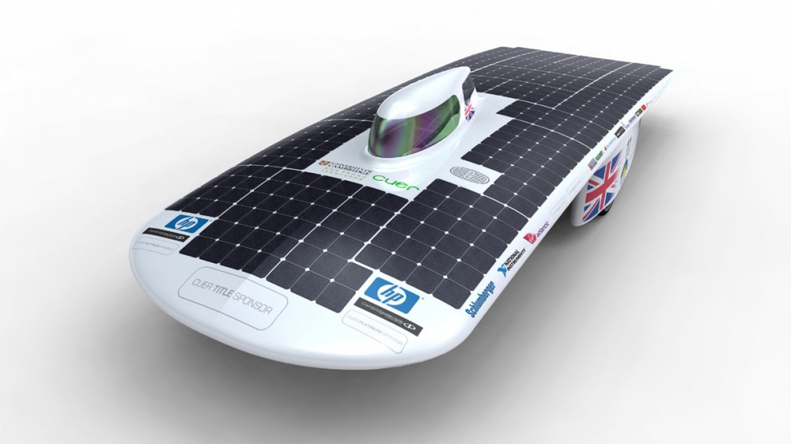
Napelemes autó

Slide 11
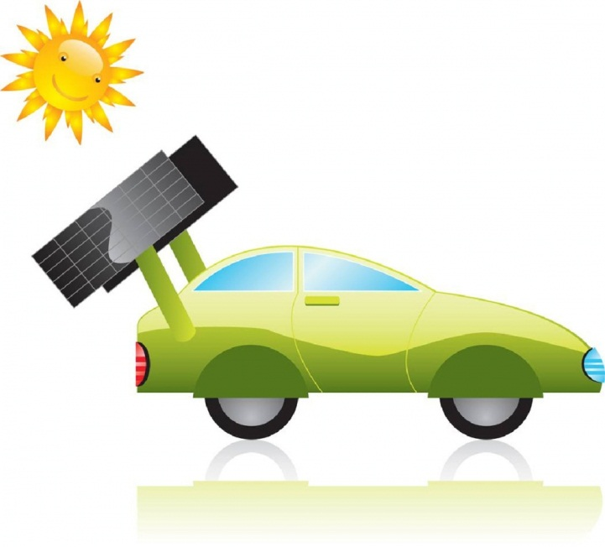
A 20. század, legfőképpen pedig az utóbbi évtized nagy olajárrobbanása, illetve a kőolajtartalékok fogyása már korábban is arra késztette a tervezőket, hogy olyan járműveket építsenek ki, amelyek nem benzinnel vagy gázolajjal működnek. Ebbe a sorba illeszkedik az elektromos autó és továbbfejlesztett változata a napenergiát hasznosító járművek kifejlesztése is.

Slide 12
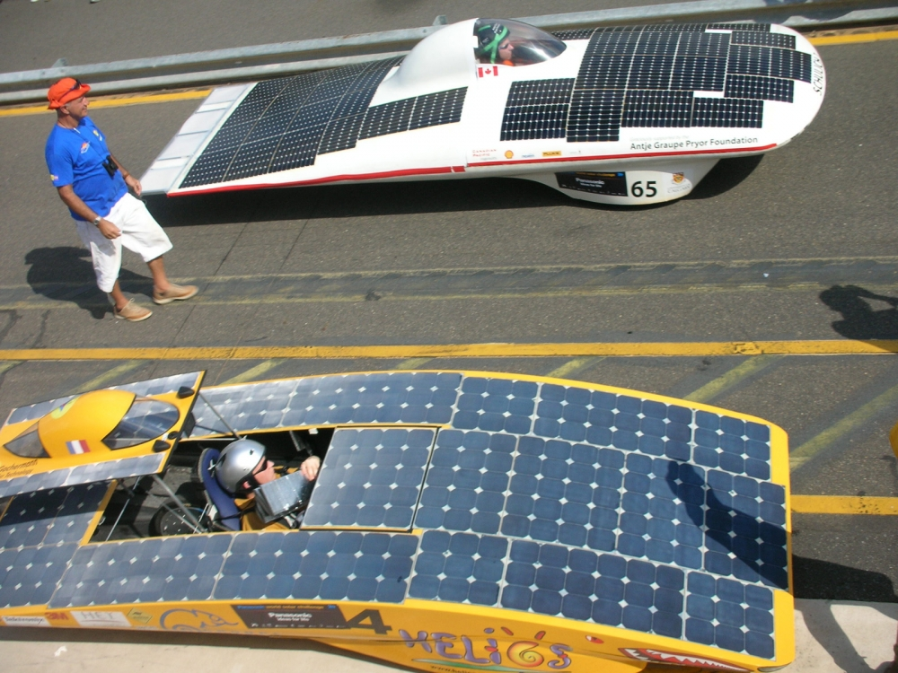
Azonban ezeknek a tesztváltozatoknak is nagy hátránya, hogy csupán napi 18 km megtételére képesek, az ehhez szükséges 600 wattot pedig a jármű 21 százalékát borító napelem állítja elő.

Slide 13
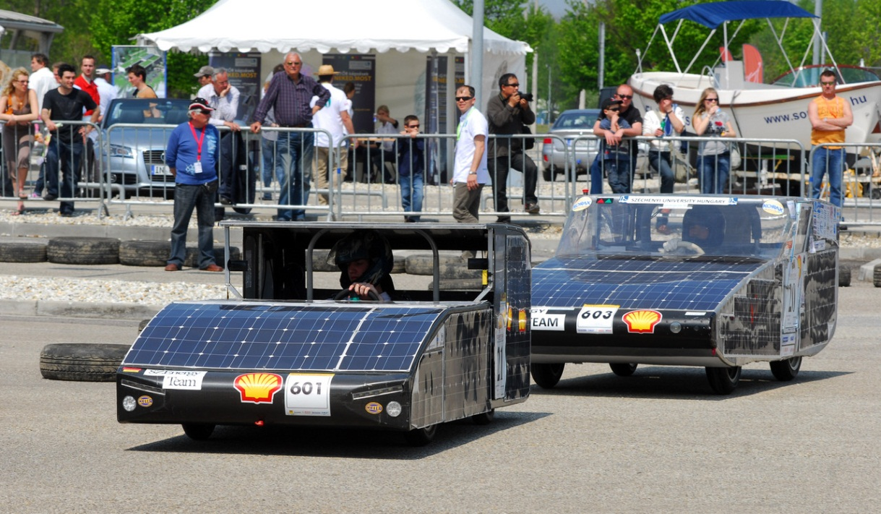
Külön örvendetes, hogy a napelemes autók fejlesztésében Magyarország is élen jár, Győr és Miskolc gépészmérnök hallgatói is több nemzetközi versenyen mutatták már be napelemes autó terveiket. Az előbbi város hallgatói azért is külön elismerést érdemelnek, mert sikerült olyan - kizárólag napenergiát használó - autót készíteniük, amely felhős időben is üzemképes lehet.

Slide 14
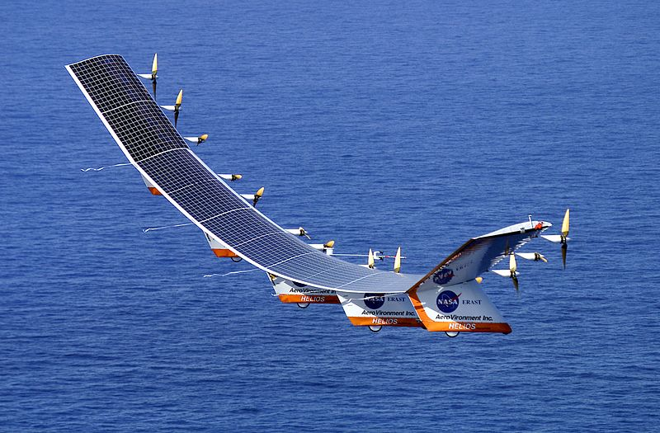
Napelemes repülő

Slide 15
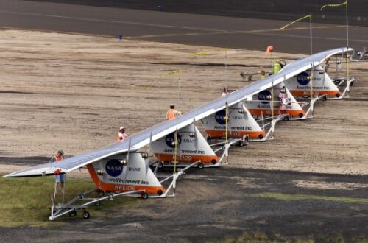
Egy napenergiával működő repülőszerkezet a legjobb úton halad a repülés magassági világcsúcsának megdöntése felé. A Helios - melyet 62000 napcella lát el energiával - első teszt repülésén 22.800 méteres magasságot ért el, a nyáron ezt 30.000 méterre szeretnék növelni, amely a kereskedelmi gépek repülési magasságának több mint háromszorosa. A jelenlegi csúcs egyébként 24.000 méter

Slide 16
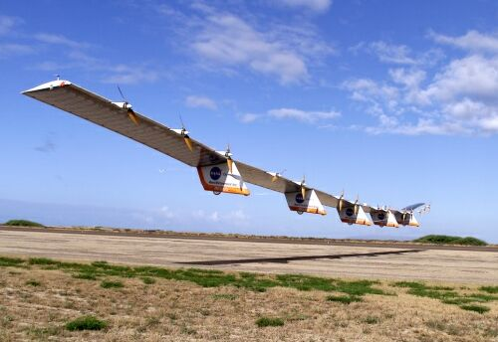
A napelemes gép a Hawaii szigeteki Kauai Haditengerészeti támaszpontjáról indult, ahol a tudósok szerint a legkedvezőbbek a nap és szél adottságai. A Heliost 15 millió dolláros költségvetéssel építette az amerikai űrhivatal, a NASA és egy kaliforniai cég, az AeroVironment. A repülő szerkezet fura látványt nyújt, valójában egy 74 méteres átlátszó szárny, amely leginkább egy bumeránghoz hasonlít. Felületét napelemek borítják, melyek 40 kilowattnyi energiát tudnak termelni, ez öt háztartás napi energiájának felel meg. John Hicks a program vezetője elmondta, hogy a repülőgép akár hónapokat is el tudna tölteni a levegőben, mivel tároló egységekkel is el van látva ezért éjszaka sem akadnak gondjai az energia ellátással.

Slide 17
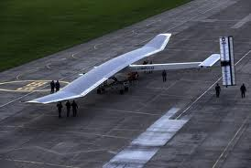
Mivel a Heliosnak nem kell adott pályát követni, mint a műholdaknak, ezért könnyen le lehet hozni karbantartásra, vagy a rakomány cseréjére. Képes továbbá hosszú időre egyetlen ponton maradni a Föld felszíne fölött

Slide 18
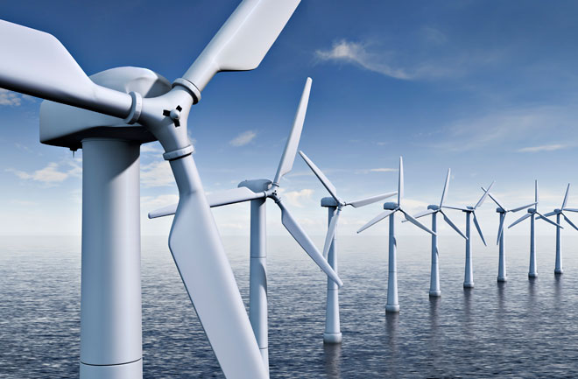
Szélenergia

Slide 19
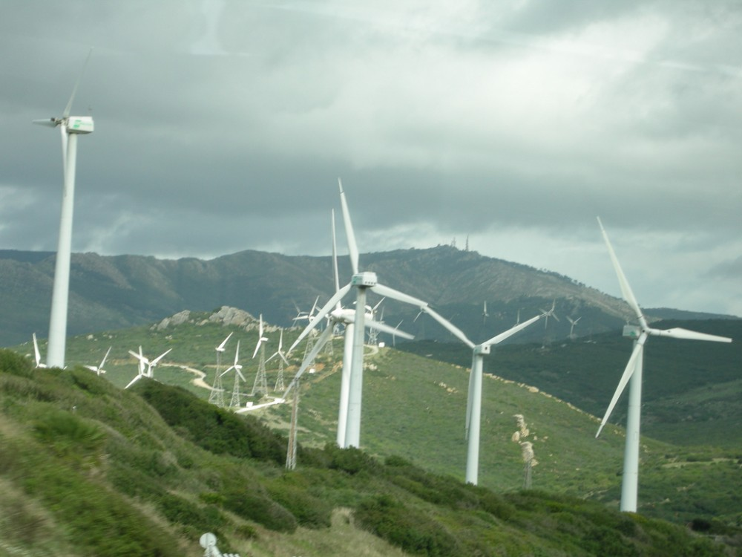
A szélenergia megújuló energiafajta, amelynek termelése környezetvédelmi és költségelőnyei miatt rohamos ütemben nő a világban, főleg Európában. A Nap Földet elérő energiájának 1-3%-a alakul szélenergiává. Ez 50-100-szor nagyobb mennyiség, mint amennyit a Föld teljes növényvilága konvertál a fotoszintézisen keresztül. E szélenergia jó része nagy magasságokban található, ahol a szél folyamatos sebessége meghaladhatja a 160 kilométer per órát. A súrlódáson keresztül a szélenergia szétoszlik a Föld atmoszférájában és felszínén.

Slide 20
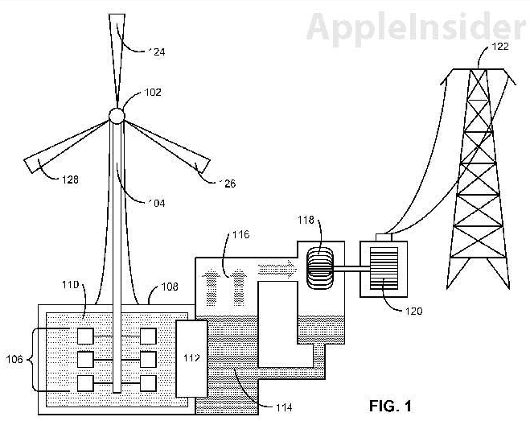
A szélenergia kitermelésének modern formája a szélturbina lapátjainak forgási energiáját alakítja át elektromos árammá. Ennél sokkal öregebb technológia a szélmalom, amelyben a szélenergia csak mechanikus szerkezetet működtetett és fizikai munkát végzett, mint a gabonaőrlés, vagy a vízpumpálás. A szelek mozgását egy sor egyéb tényező is komplikálja, mint az évszakok vagy a nappal és éjszaka váltakozása, a Coriolis-erő, a föld és a víz fényvisszaverő képességének, a nedvességtartalomnak és a szélsúrlódásnak az egyenetlenségei.

Slide 21
Köszönöm a figyelmet!
Forráslista: http://www.youtube.com/watch?v=IpYYgTq_WkM
http://www.szalontai.co.hu/napelemes-aramtermeles/halozatba- taplalo-rendszerek-mukodesi-elve.html
http://hu.wikipedia.org/wiki/Meg%C3%BAjul%C3%B3_energiaforr%C3%A1s
http://www.autosforum.hu/hirek/404-palyazat-jarmuipar-kutatashoz-szechenyi- egyetem.html
http://www.sg.hu/cikkek/16718/muhold_helyett_napelemes_repulo
http://www.youtube.com/watch?v=P0UAo69UfX8

